Slide 1
Modul 1
Čas za velike spremembe
Gostinstvo in gosti

Slide 2
Dobrodošli na SUSTAIN, novem orodju, ki je posebej zasnovan za spodbujanje inovacij v gostinskem sektorju.
SUSTAIN tečaj je zasnovan tako, da usposablja izobraževalne institucije ter podjetja za razvoj zdravih inovativnih produktov in digitaliziranih poslovnih procesov, s čimer navdihuje in usposablja mala in srednje velika podjetja s področja gostinstva v Evropi za dinamičen odziv na izzive povečanja telesne teže prebivalstva ter na številne spremembe na področju življenjskega sloga ter tehnologij. Seveda se SUSTAIN odziva tudi na uničujoče spremembe, ki so gostinski sektor marca 2020 zaradi Covida-19 postavile pred poseben izziv.
Ta tečaj je nastal na podlagi vrzeli v usposabljanju in zelo specifičnih potreb v gostinstvu. Pripravljen je za izvajanje v obliki vodenega usposabljanja. V šestih modulih je uporabljen inovativen pristop k izboljšanju znanja in spretnosti uporabnikov v celotnem sektorju gostinskih storitev.
Tečaj so pripravili partnerji projekta, strokovnjaki s področja gostinskih storitev in usposabljanja, spoznajte jih.

Slide 3
Modul 1
Gostinstvo in gost
SPREMINJAJOČI SE ODNOS GOSTOV DO HRANE, POSLEDICE ZA GOSTINSKE STORITVE.
Ker je COVID-19 gostinski sektor in industrijo srečanj čez noč obrnil na glavo, morajo lastniki podjetij prilagoditi svoje poslovne modele, da bi preživeli.
Prvi modul je razdeljen na tri dele in se osredotoča na gosta ter na to, kako lahko njegov odnos in vedenje skupaj z umeščanjem blagovne znamke vplivata na izbiro izdelkov v prehrambenem sektorju.
GOSTOVO VEDENJE/PERSPEKTIVA V ZVEZI Z IZBIRO IZDELKA (senzorično/fizično)
MOČ UMEŠČANJA BLAGOVNE ZNAMKE

Slide 4
MODUL 1
1. del: Spreminjanje odnosa gostov do hrane

Slide 5
Čas velikih sprememb …
V prvem poglavju se osredotočamo na potrošnika oz. gosta. Njegovo spreminjajoče se vedenje mora biti v središču poslovnega načrtovanja, da bi si lahko nosilci gostinske dejavnosti opomogli in zagotovili svoje poslovanje v prihodnosti.
POGLEJMO NEKAJ ZANIMIVIH RAZISKAV
Raziskava med 5000 potrošniki v 10 evropskih državah je pokazala, da so ukrepi zaprtja morda povzročili trajne spremembe vedenja v zvezi z uživanjem hrane.
EIT Food predstavlja, kako lahko gostinstvo izkoristi naraščajoče trende na področju zdravja in trajnosti.
https://www.in.gr/wp-content/uploads/2021/03/COVID-19_Study_-_European_Food_Behaviours_-_Report.pdf
S klikom na sliko dostopate do poročila!
NAMIG ZA ŠTUDIJ: Potopite se v to zanimivo poročilo!

Slide 6
Irish Food Board (Bord Bia) v svojem poročilu Market Insight report napoveduje šest ključnih trendov, ki jih je treba upoštevati, da bi omogočili trajnostno prihodnost gostinskega sektorja. Ti trendi veljajo za celotno Evropo.
6 POMISLEKOV ZA PRIHODNOST
Spreminjajoče se okolje
Pospeševanje storitev na terenu
Nove postavitve v restavraciji
Prenova poslovnega modela
Sanitarno-higienske razmere prihajajo v ospredje
Nestabilnost oskrbovalnih verig

Slide 7
1. Spreminjajoča se ekonomija bo spremenila področje ...
Številna ključna vprašanja bodo dolgoročno vplivala na prihodke in dobičkonosnost nosilca gostinske dejavnosti:
Usmerjenost potrošnikov glede cen kaže, da lahko zvišanje cen kratkoročno/srednjeročno naleti na odpor gostov. Ponovna vzpostavitev običajne ravni porabe lahko traja več let.
Glavna skrb postaja delovna sila. Ključni zaposleni so bili odpuščeni, pričakuje pa se, da se bodo izzivi usposabljanja in ohranjanja zaposlenih nadaljevali.
Različni stroški dela na terenu so postali izziv, saj so se izvajalci preusmerili na modele dostave. Prenos teh višjih stroškov na potrošnika se lahko izkaže za težavnega.

Slide 8
1. Spreminjajoča se ekonomija bo spremenila področje (nadaljevanje) ...
Ker se povpraševanje seli v predmestja, bodo ponudniki storitev morda težko ohranili pomembno prisotnost v mestnih središčih.
Zaradi večjega razmika med gosti v notranjih prostorih se pojavlja problem manjše kapacitete lokala in posledično nižji prihodek.
Zunanji prostori so dobrodošli povsod, kjer je to mogoče (tudi v državah, kjer restavracije hrane niso stregle na vrtovih (Združeno kraljestvo in Irska)). V prihodnosti se lahko poveča zanimanje upravljavcev za uporabo zunanjega prostora kot del novega poslovnega modela.

Slide 9
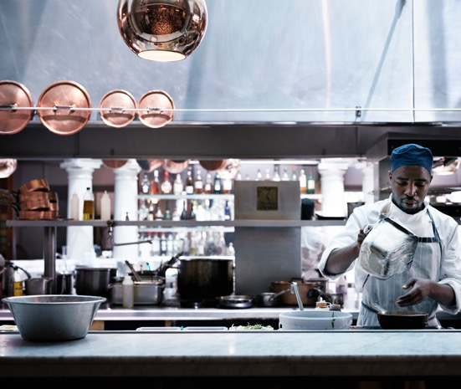
2. Nove postavitve v prostorih bodo omogočile večjo fleksibilnost …
Prostori za goste
Bolj prilagodljive možnosti za postavitev miz brez vgrajenih sedežnih kotičkov, kar omogoča možnost bolj raznovrstnih postavitev.
Več načrtovanih zunanjih površin - gostinci bodo želeli svojo dejavnost razširiti na terase oz. na ulice, s čimer bi ublažili omejitve, za to pa bodo potrebovali sodelovanje z lokalnimi oblastmi.
Pojavile se bodo nove arhitekturne rešitve za prevzemna mesta, s čimer bi olajšali dostavo.
Za zagotavljanje drugačne izkušnje, zaradi katere se bo gost v lokal vračal, bo potrebno vključiti več priprave jedi pred gostom in različne posebne ponudbe.
Operativni prostori
Na novih lokacijah bodo verjetno nastajale manjše kuhinje, ki jih je mogoče lažje preoblikovati.
Potrebna bo večnamenska oprema.
Vedno bolj pomembne bodo ločene proizvodne kuhinje zunaj poslovnih prostorov.

Slide 10
3. V ospredju bosta varnost in higiena …
Varnost in higiena bosta še naprej ključni v gostinskih obratih v času COVID-19 in po njem. Upoštevanje vseh sanitarnih standardov in s tem zagotavljanje občutka varnosti za gosta je poleg umeščanja blagovne znamke najpomembnejši ukrep.
V prihodnosti bo sposobnost "prodajanja" varnosti s pripovedovanjem zgodbe o tem, kako temeljit je postopek čiščenja in kakšni so sprejeti ukrepi, imela zelo pomembno vlogo pri trženju.
Avtomatizacija procesov bo pri tem ključni dejavnik:
brezkontaktna predaja živil
brezstično naročanje in plačevanje v obratih in zunaj njih
ponovni vzpon QR kod, za katere smo že mislili, da se poslavljajo

Slide 11
4. Celoten sektor se bo osredotočil na delovanje v odprtih prostorih …
Ključni trend, ki se bo pojavil zaradi te pandemije, bo prehod na delovanje izven poslovnih prostorov, zlasti v segmentih, kjer to prej ni bilo v ospredju.
Restavracije so med pandemijo vlagale v tehnologije spletnega naročanja in lastnega prevzema, ta usmeritev pa se bo širila in razvijala tudi po pandemiji.
Dostava je dejavnost, ki jo mnogi že vključujejo, da bi zmanjšali tveganje osebnih stikov. Pričakovati je, da se bo ta trend še večal.
Ob osredotočanju na dostavo obstajajo operativni in stroškovni pomisleki, zlasti za tiste, ki dostavo komaj uvajajo. Stroški pakiranja, priprava hrane za transport, ureditev prevzemnega mesta pred lokalom ter upoštevanje vseh dodatnih stroškov in tehnologije so izzivi, s katerimi se bodo soočala gostinska podjetja.

Slide 12
5. Prenova poslovnega modela
V restavracijah se pojavljajo nove oblike poslovnih modelov, ki vključujejo prodajo maloprodajnih izdelkov, prav tako bo verjetno še naprej obstajala ponudba pripravljenih ali delno pripravljenih obrokov, ki gostom omogočijo izkusiti gostinsko storitev v varnem okolju svojega doma.
Nastaja in razvija se koncept dostavnih kuhinj. Nekatera mala in srednje velika podjetja so se odločila za model brez prostorov za goste. Kuhinje samo za dostavo se lahko uveljavijo ne le v mestnih območjih, temveč tudi v primestnih in podeželskih območjih, kjer tradicionalna restavracija morda ni ekonomsko smiselna.
Verjetno bodo številna gostinska podjetja ponovno ocenila svojo lokacijo. Mestna središča morda dolgoročno ne bodo več tako privlačna za ponudnike poslovnih kosil (zlasti zaradi nadaljevanja dela na domu) in bodo ocenili, ali je več priložnosti na predmestnih lokacijah.

Slide 13
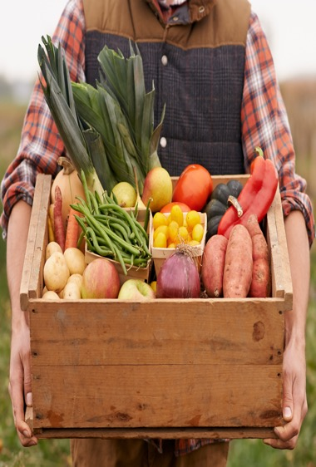
6. Nestabilnost oskrbovalnih verig bo v bližnji prihodnosti predstavljala težavo …
Izzivi glede stabilnosti dobavnih verig, ki so se začeli s pandemijo leta 2020, se bodo verjetno nadaljevali.
Pojavljale so se težave - pogosto velike - s pomanjkanjem zalog in gostinci so se morali znajti z nadomestnimi izdelki ali pa so celo ostali brez možnosti za pripravo določenega jedilnika. Ob uveljavitvi zapore javnega življenja so nekaterim gostincem ostale obsežne zaloge.
Jasno je, da je bilo usklajevanje ponudbe in povpraševanja večino obdobja 2020 -2021 v veliki meri le ugibanje. Malo verjetno je, da se bo to v kratkem ali srednjeročnem obdobju spremenilo.
Dokler se gostinski sektor ne vrne na ustaljeno pot brez pretečih zapor, bodo obstajali izzivi pri vzdrževanju ravni zalog in ponudbe.

Slide 14
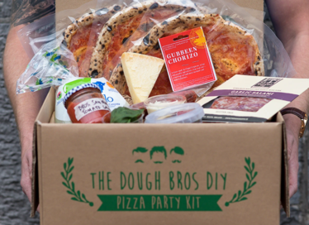
Ukrepi, ki so se pojavili kot odgovor na dogajanje
01
Prehod na poslovanje izven lokala - glede na zapiranje restavracij so gostinci, ki so se uspeli preusmeriti na takeaway ali dostavo, uspeli premostiti najtežje obdobje.
Glede na nevšečnosti, s katerimi se soočajo gostinci, se 8 "izhodov", ki so našteti tukaj, večinoma nanaša na preživetje gostinske dejavnosti.
Kot smo izvedeli, so se kot odgovor na izzive v sektorju najpogosteje pojavili naslednji ukrepi:
02
Racionalizacija jedilnika - kompleksnost jedilnika se je zmanjšala, gostinec se je osredotočil na postavke, ki prinašajo več prihodka in dobiček.
03
Iskanje novih storitev - restavracije se pogosto srečujejo z novimi poslovnimi modeli, vključno s prodajo živilskih izdelkov, odpiranjem delikates v restavracijah ali vse pogostejšo vzpostavitvijo spletnih maloprodajnih portalov.

Slide 15
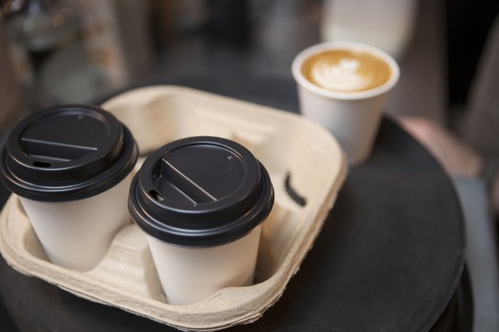
Oglejmo si komercialne ukrepe, ki vplivajo na vaše poslovanje.
04
Povečana uporaba embalaže za enkratno uporabo - zaradi poslovanja izven poslovnih prostorov je večina poročala o velikem porastu embalaže, čeprav naj bi se uporaba le-te po pandemiji zmanjšala.
Glede na precejšnje motnje, ki so jih doživeli poslovni subjekti, se 8 ugotovljenih "iztočnic" večinoma nanaša na preživetje podjetij, ki se ukvarjajo z gostinstvom.
05
Zanašanje na dobavitelje in distributerje - gospodarski subjekti so bili bolj odvisni od dobaviteljev zaradi prožnosti pri plačilih in vračilih ter so imeli težave pri vzdrževanju zalog glede na velika nihanja v povpraševanju.
06
Večja osredotočenost na predmestna območja - v mestnih središčih skorajda ni bilo obiska. Številni gostinci, ki imajo lokacije v predmestjih in na obrobnih območjih, poročajo o boljših pogojih delovanja.

Slide 16
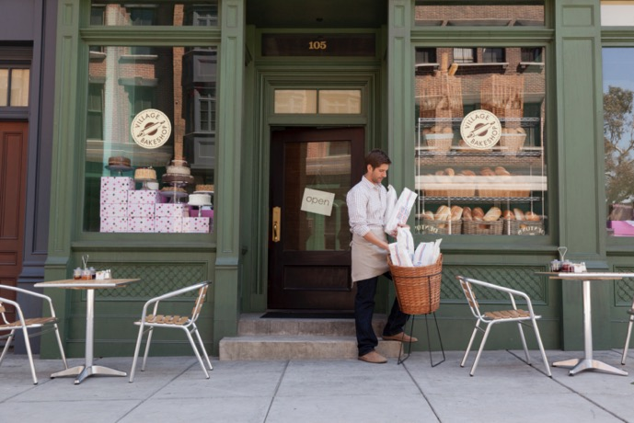
Oglejmo si komercialne ukrepe, ki vplivajo na vaše poslovanje.
07
Naložbe v tehnologijo - številni gostinci so začeli načrtovati vzpostavitev spletnih zmogljivosti ali pa so pospešili njihovo uporabo (spletna prodaja, aplikacije, spletne strani, spletna trgovina, programi zvestobe za zbiranje podatkov o strankah …)
08
Preoblikovanje prostora - zahteve za delovanje so bile bolj oddaljene mize in enosmerne čakalne vrste, ki so zmanjšale interakcijo med gosti in osebjem.

Slide 17
Vaja ZA RAZMISLEK:
Preglejte naš delovni zvezek in razmislite o naslednjih vprašanjih
Koliko od omenjenih ukrepov v zadnjih 18 mesecih uporabili v vašem podjetju?
Razmišljajte o načinu preživetja za podjetje, ocenite donosnost uvajanja vsakega ukrepa ali nove storitve.
Kaj bi storili drugače, če bi bili ponovno v isti situaciji in bi bili prisiljeni prilagoditi svoj poslovni model?
Katere nove pristope bi bilo smiselno in dobičkonosno prenesti v prihodnost?

Slide 18
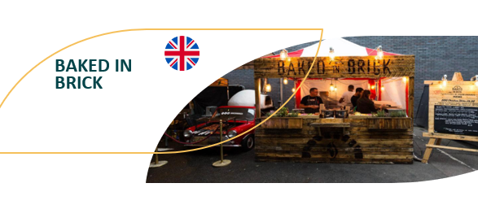
PRIMER DOBRE PRAKSE
Podjetje Baked in Brick v Birminghamu je odličen primer, kako se je gostinsko podjetje inovativno prilagodilo pandemiji.
Lastnik in kvalificirani kuhar je pokazal, da je sposoben popolnoma spremeniti svoj poslovni model, da bi se prilagodil okoliščinam.
S prilagoditvijo jedilnika, s katerim zagotavlja hranljive in cenovno dostopne obroke, je podprl lokalne in ranljive.
Z uvedbo zabojčkov s sadjem in zelenjavo je zagotavljal, da je bila potrošnikom na voljo zdrava izbira hrane.
Poskrbel je, da je bilo njegovo poslovanje bolj trajnostno in da je lahko preživelo krizo.

Slide 19
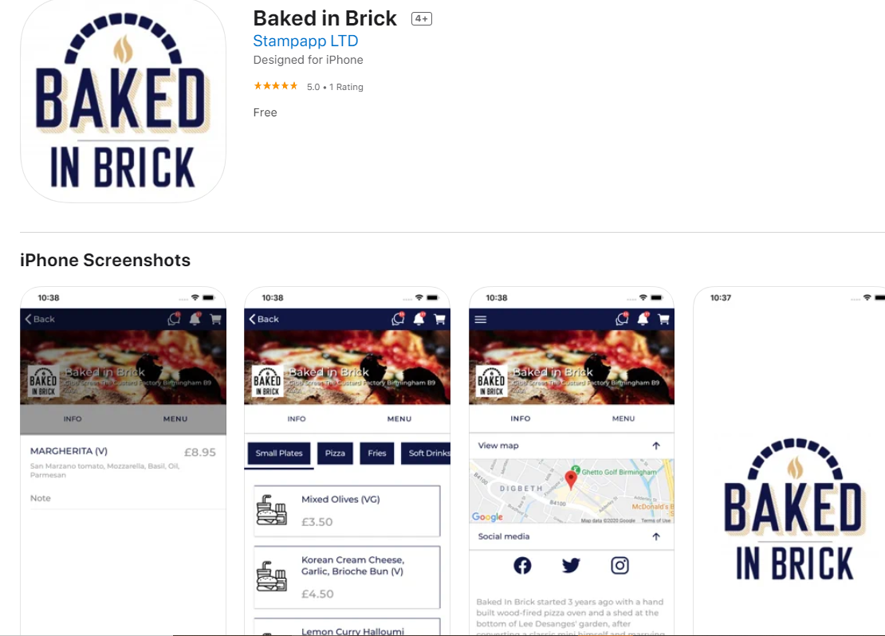
PRIMER DOBRE PRAKSE
Ključna je bila uporaba sodobnih tehnologij. Investicija v aplikacijo se je povrnila, saj zdaj predstavlja najmočnejši prodajni kanal podjetja.
OBIŠČI Baked in Brick - wood fired BBQ - street food - events - parties – catering
SPOZNAJ CELOTNO ZGODBO
102-Baked-In-Brick.pdf (foodinnovation.how)

Slide 20
Spremembe, ki so zaradi covida-19 nastale pri gostih
V prejšnjem razdelku smo si ogledali trende, ki so nastali zaradi covida-19 na ravni panoge, sledi pregled sprememb, ki so se pojavile na nivoju posameznih gostov. Razumevanje sprememb pri gostih je temeljnega pomena za inovativno odzivanje gostinskih podjetij.

Slide 21
5 Trendi, ki so se pojavili med potrošniki v času covida- 19 v Evropi
Trend 1: Osredotočenost na „samozaščito“
Potrošniki v tem času iščejo načine, kako zaščititi svoje telesno in duševno zdravlje, pri tem pa preizkušajo vse od izdelkov za krepitev odpornosti do hrane za tolažbo.
Raziskava družbe Kerry ConsumerFirst iz leta 2019 je pokazala, da je približno 30 % evropskih potrošnikov pripravljenih za izboljšanje svojega imunskega sistema spremeniti svojo prehrano. Ta trend je v bistvu prisoten že iz časa pred covidom-19.
Vendar se je ta trend še pospešil - po podatkih Google Trends se je število spletnih iskanj za "hrano" in "imunski sistem" v prvih dveh tednih marca 2020 po vsem svetu povečalo za 670 %.

Slide 22
PRIMER DOBRE PRAKSE
Primer gostinskega podjetja, ki se osredotoča na zdravje in odpornost, je My Goodness, ena od naših projektnih študij primerov. Bistvo delovanja tega podjetja je trajnostna skrb za zdravje potrošnikov na okolju prijazen in etičen način. Njihov slogan je "hrana, ob kateri se boste dobro počutili".
Podjetje My Goodness je ponosno, da najmanj priljubljene irske vire (dež in zelje) spreminja v okusne fermentirane izdelke. Ustvarjajo hrano, ki je dobra za črevesje, možgane in okolje ter tako sledijo trenutnim trendom funkcionalne hrane in hrane, ki podpira imunski sistem.
OBIŠČI MyGoodness (mygoodnessfood.com)
SPOZNAJ CELOTNO ZGODBO 41-My-Goodness.pdf (foodinnovation.how)

Slide 23
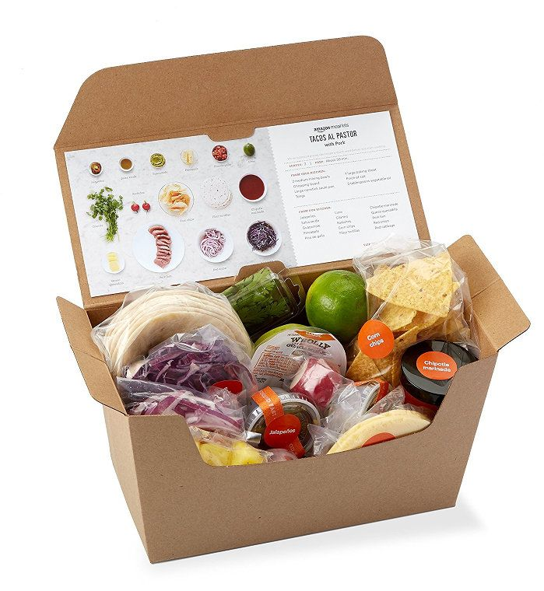
5 Trendi, ki so se pojavili med potrošniki v času covida- 19 v Evropi
Trend 2: Spremenjen odnos do kuhanja.
Po podatkih že omenjene raziskave ConsumerFirst več kot 50 % evropskih potrošnikov zdaj več kuha doma.
Kako se je na to odzval gostinski sektor? Z že pripravljenimi paketi zagotavljajo vnaprej odmerjene sestavine in popolna navodila za pripravo receptov, katerih namen je olajšati postopek kuhanja doma. Že leta 2016 so na tem področju delovali veliki igralci, kot sta britanski Gousto in nemški Hello Fresh, ki so izobraževali potrošnike in jih navduševali nad zamislijo o naročanju vnaprej odmerjenih sestavin, iz katerih lahko obroke pripravijo sami. Zdaj na tisoče restavracij uporablja ta poslovni model, da bi v dobi covida-19 ostale plačilno sposobne.
This Photo by Unknown Author is licensed under CC BY-SA-NC

Slide 24
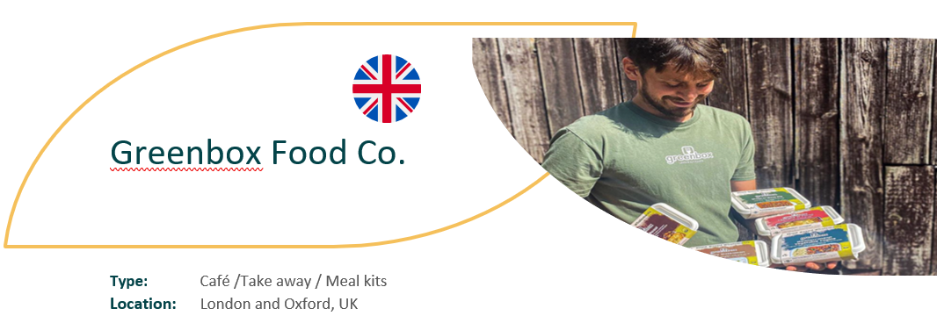
PRIMER DOBRE PRAKSE
Podjetje Greenbox je odličen primer prilagajanja na covid-19 in poslovanja izven poslovnih prostorov:
da bi se spopadli z omejitvami zaradi zaprtja, so spremenili svoje poslovanje in ustvarili možnosti obrokov v paketih z britanskimi klasičnimi jedmi v veganskem slogu. Zato je bilo mogoče še vedno uživati v njihovi inovativni in vegetarijanski ponudbi, a doma. Ekološki pristop, dobra hrana in trajnost ostajajo v središču njihovega poslovanja.
OBIŠČI Vegan Restaurant | Greenbox | London (greenboxfoodco.com)
SPOZNAJ CELOTNO ZGODBO 72-Greenbox-Food-Co.pdf (foodinnovation.how)

Slide 25
PRIMER DOBRE PRAKSE
“Imeli smo srečo, da smo se specializirali kot eksperimentalno gostinsko podjetje za pripravo hrane rastlinskega izvora. To nam je omogočilo, da smo lahko bili ustvarjalni z inovativnimi meniji in tudi z lokacijami. Z Greenboxom smo začeli, da bi pokazali, kako je vegetarijanska prehrana lahko vznemirljiva in privlačna, naše potovanje pa nas je vedno bolj vodilo v svet trajnosti, ki je postal temelj našega prizadevanja: V naslednjem desetletju bomo poskrbeli za čim bolj okusno in trajnostno prehrano."
INOVACIJA – Veganski lokali
Za pripravo najboljše veganske pečenke v Londonu so se povezali s kultnim britanskim pubom v Shoreditchu in razvili meni, ki je v celoti pripravljen iz rastlin.
INOVACIJA – Koktajl Bar
Odličen primer sodelovanja - leta 2018 sta svojo strast do veganstva prenesla tudi v koktajl bar v znamenitem lokalu Hoxton Seven v vzhodnem Londonu.

Slide 26
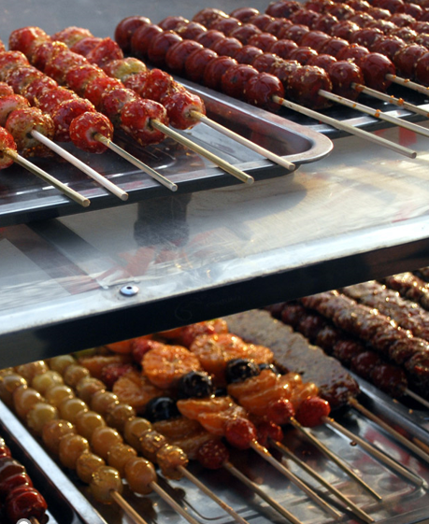
5 Trendi, ki so se pojavili med potrošniki v času covida-19 v Evropi
Trend 3: Porast prigrizkov.
Potrošniki posegajo po prigrizkih, da bi si zagotovili udobje, vendar se je uporaba prigrizkov spremenila iz nekoč hitrega obroka na poti v sodobno razvado v domačem okolju. Pred covidom-19 je marketing na številnih trgih spodbujal uporabo prigrizkov. Raziskava družbe Mondelez je pokazala, da se 71 % odraslih ob hranjenju s prigrizki počuti zelo povezanih s samim seboj, 53 % pa se prigrizkov veseli bolj kot obrokov. To dejstvo je za gostince zelo pomembno.
Zaradi trenutnega stanja potrošniki iščejo prigrizke, ki so praktični, enostavni za skladiščenje in prenašanje, in celo take, ki zagotavljajo sprostitev in duševne koristi. Zdi se, da so postali navdušujoči tisti prigrizki, ki vzbujajo občutek nostalgije.
Se lahko gostinci odzovejo na to priložnost?
Klikni za več informacij

Slide 27
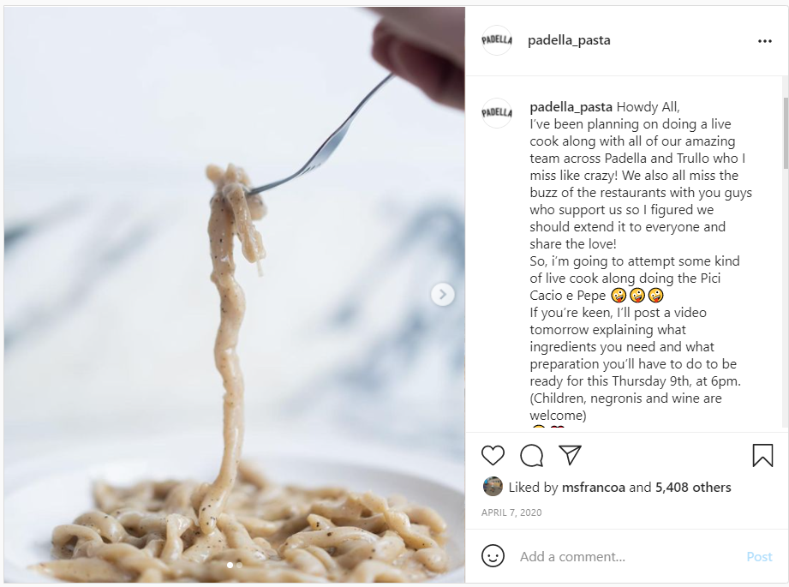
5 Trendi, ki so se pojavili med potrošniki v času covida- 19 v Evropi
Trend 4: Pomen e-poslovanja.
Digitalno tehnologijo so sprejeli vsi družbeni sektorji - od ohranjanja stikov z bližnjimi do naročanja hrane prek spleta. Ta trend se bo še okrepil, saj se bodo gostinski lokali preusmerili v spletno naročanje in dostava, s potrošniki pa bodo sodelovali prek medijev, kot je Instagram, ter izvajali kuharske akcije na omrežjih Facebook Live in Zoom.
Modul 6 tega tečaja je v celoti namenjen spoznavanju vloge, ki jo ima tehnologija pri inovacijah v vašem gostinskem podjetju.
Klikni za dostop na objavo

Slide 28
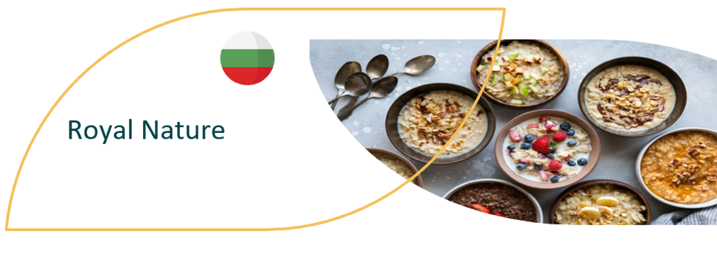
PRIMER DOBRE PRAKSE
Royal Nature je gostinsko podjetje, ki strankam pomaga živeti uravnoteženo življenje. Njihovo poslanstvo je navdušiti in pokazati, da je zdrav način prehranjevanja lahko enostaven in okusen. Njihova ciljna skupina so ljudje z napornim življenjskim slogom, katerih zdravje je ogroženo, ker si ne vzamejo časa, da bi svoje telo nahranili z dobro hrano.
To podjetje deluje predvsem prek spletne strani podjetja in strani na Facebooku, kjer stranke dobijo vse potrebne informacije in naročijo dostavo izbrane hrane na izbrano lokacijo v Sofiji. Uporabljajo tudi platformo za dostavo FoodPanda, da bi razširili svoj doseg. About • foodpanda delivery service | We deliver, you enjoy!
OBIŠČI Royal Nature
SPOZNAJ CELOTNO ZGODBO 104-Royal-Nature.pdf (foodinnovation.how).

Slide 29
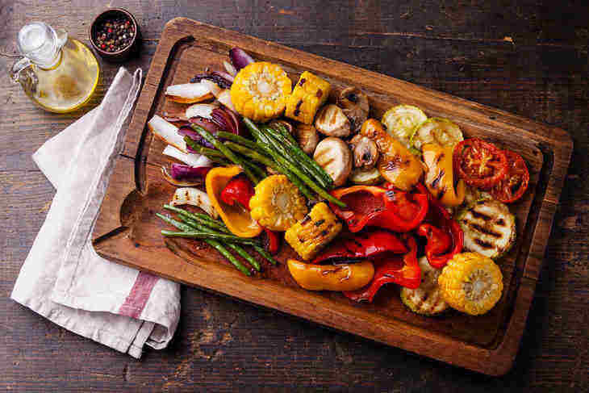
5 Trendi, ki so se pojavili med potrošniki v času covida-19 v Evropi
Trend 5: “Manj, a boljše.”
Po podatkih podjetja Mintel bodo ljudje pod okriljem filozofije “manj, a boljše” manj pogosto uživali mlečne izdelke, meso, perutnino in druge živalske izdelke, le-te pa bodo želeli pridobiti iz kontrolirane pridelave. Ti kupci pogosto izberejo živalske proizvode, ki so boljšega okusa, bolj hranljivi ali imajo etične ali okoljske zahteve (ali kombinacijo teh dejavnikov).
Bolj premišljeno uživanje živalskih proizvodov je korak k trajnostni ali planetu prijazni prehrani. Organizacija ZN za prehrano in kmetijstvo FAO opredeljuje trajnostno prehrano kot prehrano z "majhnimi vplivi na okolje, ki prispeva k prehranski in hranilni varnosti ter zdravemu življenju sedanjih in prihodnjih generacij".
Mintel pravi, da se bo do leta 2030 vse več ljudi prehranjevalo po takšnih načelih.

Slide 30
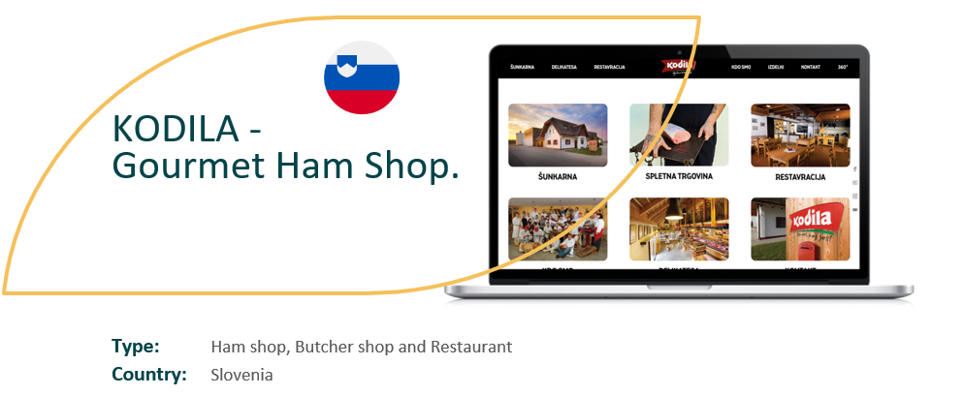
PRIMER DOBRE PRAKSE
Delikatesa Kodila je odličen primer načela "manj, a boljše". Kodila je družinsko podjetje v lasti že tretje generacije, ki združuje mesarstvo, predelavo mesa v dimljene in sušene specialitete ter zelo cenjeno restavracijo. Janez-Janko in njegova žena v podjetju nadaljujeta družinsko in kulturno tradicijo. Njun moto je "ko veš, kaj ješ".
Glavni poudarek njihove predelave je svinjina lokalnega izvora. Da bi zagotovili kakovost, se pri predelavi izogibajo vsem umetnim metodam, vztrajajo na tradicionalnih slovenskih postopkih, pri katerih uporabljajo lokalno slovensko sol in prekajevanje v tradicionalnih dimnicah in zorilnicah.
OBIŠČI Kodila - Ko veš, kaj ješ!
SPOZNAJ CELOTNO ZGODBO 2.-Kodila.pdf (foodinnovation.how)

Slide 31
Ozaveščanje pomena zdravja je ključni izziv in priložnost za gostince
Vemo, da so potrošniki v današnjem času bolj ozaveščeni. Na naslovnicah medijev beremo o epidemiji debelosti, vojni proti sladkorju in sladkim pijačam ter o številnih dietah: keto, paleo, brez sladkorja, nastajajo klubi za hujšanje z nadzorovanim številom kalorij in še veliko drugega.
Gostinska podjetja se soočamo s ključnimi vprašanji:
Ali je proizvodnja bolj zdravih živil dražja od proizvodnje manj zdravih?
Ali bo gost z veseljem plačal razliko?
Ameriška študija je pokazala, da je razlika v ceni 1,50 dolarja na dan, kar pomeni za 550 dolarjev višje letne stroške za bolj zdravo obliko prehrane na osebo.

Slide 32
SPREMEMBE V UMEŠČANJU BLAGOVNIH ZNAMK …
Opažamo, da se trženje hrane premika od "hrane kot užitka" k "hrani kot funkcionalnemu gorivu" za zdrav življenjski slog. Prav tako lahko rečemo, da je zdravo uživanje hrane osrednji politični cilj nacionalnih in mednarodnih programov.
Razumevanje izbire in sprejemanja bolj zdrave hrane s strani potrošnikov je ključnega pomena za vsako gostinsko podjetje. Obstaja veliko študij o pridelavi živil in o merilih za njihovo sprejemljivost, v tem modulu pa se zdaj osredotočamo na dve ključni področji:
zaznavanje kot osnova za sprejemanje in uživanje hrane
senzorično-čustvena optimizacija živil in blagovne znamke
Preden nadaljujemo, vas naša naslednja drsnica vabi k znanstvenemu pogledu in ogledu videoposnetka na temo Kaj se dogaja v naših možganih, ko jemo?

Slide 33
Kaj se dogaja v možganih, ko jemo?
OGLEJ SI
Camilla Arndal Andersen, danska nevroznanstvenica, govori o skritih predsodkih in o tem, kako je mogoče izmeriti odziv na hrano.
https://www.youtube.com/watch?v=P7vnspDNx7g&t=10s

Slide 34
MODUL 1
2. del: Zaznavanje kot osnova za sprejemanje in uživanje hrane
Zavedamo se, da številni zaposleni v gostinstvu morda nimajo strokovne izobrazbe s področja živil. Drugi so se morda usposabljali pred mnogo leti. Zato je naša vsebina zasnovana na dostopni začetni in osvežitveni ravni ter temelji na potrošniških in tržnih trendih, saj se živilski sektor po covidu-19 na novo oblikuje.

Slide 35
ČUTILA
Način, kako zaznavamo hrano s senzoričnega vidika, je odvisen od petih človeških čutil: vida, vonja, okusa, dotika in sluha. Uspeh živil je v veliki meri odvisen od tega, v kolikšni meri njihova senzorična kakovost pritegne ciljno populacijo.
Druge prednosti, kot so zdravstveni vidiki, lahko povečajo zaznano vrednost živila, vendar so lahko v veliki meri neuporabne, če senzorične lastnosti niso privlačne.
…”Lahko mi zatrjujete, da je to zdravo zame, a nič ne pomaga, če jed izgleda kot karton in je tak tudi njen okus!”

Slide 36
RAZISKAVE O PREHRANJEVANJU
HRANA
Preden se lotite prenove svoje gostinske ponudbe, se je koristno poglobiti v moč "raziskav o prehranjevanju", ki izpostavljajo tri vrste spremenljivk.
Trenutne raziskave se osredotočajo na to, kako posamezne kategorije spremenljivk medsebojno delujejo: pričakovanja gostov glede hrane boste v različnih okoljih namreč različno dosegali.
GOSTJE
OKOLJE

Slide 37
1. HRANA

Slide 38
1. SPREMENLJIVKA - HRANA
“Naši čuti so zasnovani tako, da sodelujejo, zato so ob sodelovanju vseh čutov možgani bolj pozorni in spomin je močnejši.”
Medina 2014
Pri ocenjevanju hrane se prepletajo vse spremenljivke in čutila. Senzorična analiza (ali senzorično ocenjevanje) je znanstvena disciplina prepoznavanja in opisovanja senzoričnih lastnosti živil, zaznanih s čovekovimi čutili (vid, voh, okus, tip in sluh). Na splošno so "zapakirana" in ocenjena kot naslednje:
SPREJEMLJIVOST
IZGLED
AROMA

Slide 39
HRANA: SPREJEMLJIVOST
Sprejemljivost se definira kot: ‘všečno ali prijetno, posebej z vidika okusa’.
V zanimivi študiji so nizozemske kuharje povprašali o njihovih najuspešnejših jedeh, da bi poiskali "skupni imenovalec". Sodelovalo je 18 kuharjev, analiziranih pa je bilo 63 jedi. Ugotovljenih je bilo šest značilnosti izdelkov, ki so bile prisotne v vsaj 80 % opisanih jedi, in postavljena je bila hipoteza, da je okusnost določena s prisotnostjo vsakega od teh kulinaričnih dejavnikov uspeha (CSF).
ime in predstavitev sta ustrezala pričakovanjem;
privlačen vonj, ki ustreza hrani;
dobro ravnovesje sestavin;
prisotnost umamija, imenovanega tudi peti osnovni okus;
pri občutku v ustih mešanica trdih in mehkih tekstur ter
veliko bogastvo okusov.
The formulation and evaluation of culinary success factors (CSFs) that determine the palatability of food - Klosse - 2004 - Food Service Technology - Wiley Online Library

Slide 40
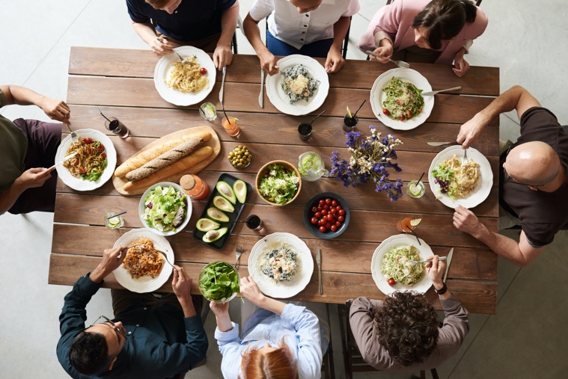
HRANA: SPREJEMLJIVOST
Ko sestavljate in oblikujete jedilnik, lahko ocenjevanje okusnosti razdelimo v dva razreda:
Afektivni preskus
Zberite skupino ciljnih potrošnikov, ki bo odgovorila na vprašanja tipa:
Katero jed/izdelek imate raje?
Katera jed/izdelek vam je všeč?
Kako zelo vam je všeč ta jed/izdelek?
Kako pogosto bi kupovali/uporabljali ta izdelek?
Da zagotovimo večjo gotovost rezultatov, je pri uporabi afektivnega preskusa potrebna veliko večja skupina kot pri analitičnem preskusu.

Slide 41
HRANA: SPREJEMLJIVOST
2. Analitični preskus
Najpogosteje uporabljena analitična preskusa sta diskriminacijski test in deskriptivna analiza.
Diskriminacijski test se lahko uporablja za ugotavljanje, ali se jedi/izdelki med seboj razlikujejo. Ali se določena lastnost (hrustljavost, mehkoba, točka taljenja itd.) med vzorci razlikuje? Ali ima en izdelek več izbrane lastnosti kot drugi izdelek? | Deskriptivna analiza se uporablja za zagotavljanje celovitejšega profila izdelka, tako da se od članov komisije zahteva, da opredelijo: različne značilnosti izdelka in količinsko opredelitev značilnosti. Usposobljeni ocenjevalci dajejo seveda boljše rezultate analize.

Slide 42
HRANA: IZGLED
Jesti začnemo z očmi. Videz hrane zelo pripomore k temu, kako se že usta pripravijo na njen sprejem.
Videz živila, ki ga določa predvsem barva, je prvi občutek, ki ga potrošnik zaznava in uporablja kot orodje za sprejemanje ali zavračanje živila (Leon et al., 2006).
Test videza upošteva vizualno zaznavanje živila, ki vključuje barvo, velikost, obliko, prosojnost, matiranost in sijaj. Videz in barvo je mogoče zlahka razložiti na primeru sadja. Ko sadež dozori, se barva obogati, ko pa se prične postopek kvarjenja, se začne barva izgubljati.

Slide 43
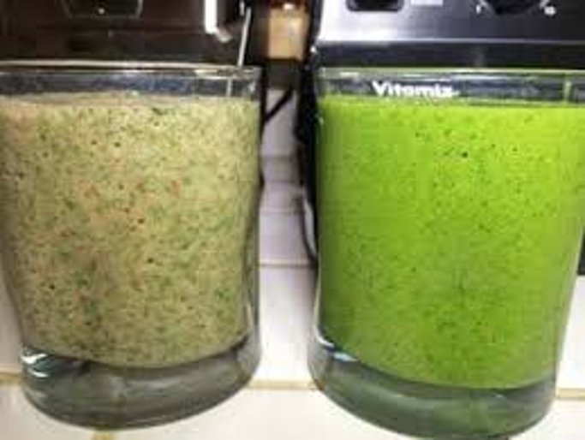
IZGLED & VONJ
KATEREGA IZBRATI?
Vizualna zaznava in vonj izdelka sta običajno prva, ki dajeta informacije o kakovosti hrane.

Slide 44
HRANA: AROMA
Aromo običajno sestavljajo trije elementi:
VONJ: prispeva k užitku ob uživanju hrane, npr. vonj po sveže pečenem kruhu.
TEKSTURA: fizični občutek, ki ga hrana ali pijača povzroči v ustih.
OKUS: ima ključno vlogo pri prepoznavanju, sprejemanju in vrednotenju hrane: sladko, slano, kislo, grenko, umami.

Slide 45
Kako naša čutila sodelujejo?
Podjetje Leatherhead Food Research je objavilo odlično raziskavo, ki nam pomaga razumeti, kako čutila sodelujejo.
Na sedmih straneh so predstavljene zanimive raziskave o interakcijah naših čutil (npr. otip/okus). Gre za učinkovito orodje za razvijalce živilskih izdelkov in strokovnjake za trženje.
PREBERI:
White-Paper-How-Our-Senses-Interact.pdf (leatherheadfood.com)

Slide 46
IZGLED
Okusen, privlačen, krhek, ožgan, prozoren, oblačen, barvit, brezbarven, kremast, temen, suh, penast, svež, masten, vlažen, pester, nejasen, bled, praškast, bleščeč, gladek, smolnat, gost, voden.
VONJ
Aromatično, trpko, zažgano, kava, fermentirano, cvetlično, sveže, sadno, plesnivo, ostro, zakisano, praženo, dimljeno, kislo, pikantno, zastarelo.
ANALIZA in BESEDIŠČE
ZVOK
Prasketanje, hrustljavost, strganje, peneče se, prodiranje, šumenje.
FLAVOUR
OKUS
kisel, grenak, maslen, kremast, zeliščni, slan, oster, dimljen, pikanten, zastarel, sladek, pekoč, trpek, brez okusa, sladek, voden.
TEKSTURA
Lepljiva, zračna, krhka, mehurčkasta, žvečljiva, groba, kohezivna, hladna, hrustljava, suha, šumeča, elastična, vlaknasta, fina, čvrsta, penasta, zrnata, mastna, vlažna, mišičasta, prašnata, gumijasta, sluzasta, gladka, mehka, gobasta, občutljiva, trda.
Pri analizi živil je koristno poznati pridevnike, ki vam bodo pomagali pri opisovanju izdelka.
Tu so zapisane so največkrat uporabljene besede.

Slide 47
Zaznavanje hrane
POGLEJ
Osvetlimo AROMO
Jozef Youssef govori o tem, da je aroma konstrukt uma in fizičnih čutov.
Bringing Flavour to Light | Jozef Youssef | TEDxLSE - YouTube

Slide 48
Vpogled v senzorično ocenjevanje:
POGLEJ
Carol Griffin iz senzorične službe podjetja Teagasc na Irskem razloži vlogo senzoričnega ocenjevanja v prehrani.
https://www.youtube.com/watch?v=qW5oZI2Mry4

Slide 49
2. GOSTJE

Slide 50
Pri gostih moramo upoštevati naslednje tri vidike:
GOSTOV ŽIVLJENJSKI SLOG
IZKUŠNJE
ČUSTVOVANJE
Naši gostje so glede na svoj življenjski slog izredno različni.
Celotna izkušnja gosta je odraz kombinacije dogodkov, spominov in občutkov, ki se pojavijo pred, med in po izkušnji.
Promocija blagovne znamke sproži določena čustva in občutke, kar pogojuje zaznavanje gosta.

Slide 51
1. Kako življenjski slog gosta zaznamuje njegove prehranske odločitve:
Raziskave v EU so opredelile ključne segmente potrošnikov glede na njihov življenjski slog :
brezbrižen gost, ki se s hrano ne obremenjuje veliko, pri njem je kakovost hrane omejena na udobje - tradicionalno je v to kategorijo spadal mlad mestni potrošnik, ki pa sedaj postaja veliko bolj osveščen
konzervativni gost: tradicionalni vzorci prehranjevanja - podeželje, starejši gostje
racionalni gost: preverja informacije o izdelkih in njihovem izvoru, načrtuje obroke, zanima ga kakovost hrane - podeželje
pustolovski gost, kakovost - mlajši, visoko izobraženi in urbani gostje

Slide 52
Življenjski slog: odzivi na hrano
POGLEJ
Telesna vadba, prehrana in odziv možganov
Obstaja veliko raziskav o odzivih možganov na dražljaje hrane, ta videoposnetek pa je zelo dobro razloži te odzive.
https://www.youtube.com/watch?v=JRAxpSHJScQ

Slide 53
2. Celovita izkušnja:
Več, kot se zdi na jeziku!
Pri celoviti izkušnji izdelka gre za kombinacijo dogodkov, spominov in občutkov, ki se pojavijo pred, med in po uživanju izdelka.
Pristop celovite izkušnje temelji na naslednjih štirih načelih:
Veččutno zaznavanje: ljudje hrano zaznavajo z uporabo vseh svojih čutil
Učinki od zgoraj navzdol: ideje, pričakovanja, informacije, čustva poleg neposrednega čutnega zaznavanja vplivajo na zaznavanje in naklonjenost jedi
Interakcije med potrošnikom in jedjo: interakcija potrošnikov z jedjo je veliko širša kot le okušanje v ustih
Nezavedni vplivi: o hrani in njenem senzoričnem zaznavanju je veliko več informacij, kot jih ima potrošnik zavestno in prostovoljno na voljo

Slide 54
3. Čustva
Čustva/občutki so izredno močan sprožilec pri izbiri hrane. Hrana je že od malih nog povezana z različnimi čustvi in socialnimi odnosi. Najsi gre za žalost, veselje, praznovanje, spominjanje, osamljenost, jezo itd., hrano pogosto uporabljamo za podporo ali obvladovanje teh čustev in okoliščin.
Zanimiv članek Steva Granta raziskuje to čustveno povezavo in razloge, zakaj ta povezava vpliva na vedenje, ter opozarja na družbeno vlogo, ki jo ima hrana.
SPOZNAJ CELOTNO ZGODBO Why We Eat: Food, Emotions & Connection (stevegranthealth.com)

Slide 55
Vloge čustev v gostinstvu ne smemo podcenjevati, upoštevati jih je treba pri oblikovanju jedilnikov in pri oblikovanju blagovne znamke.
Emotional branding (emotivno znamčenje) je proces oblikovanja odnosa med potrošnikom in živilskim izdelkom ali blagovno znamko s spodbujanjem njegovih čustev.
Preko čustev se vaša blagovna znamka povezuje s potrošnikom na človeški ali osebni ravni. Ker se potrošniki vse pogosteje odločajo o nakupu na podlagi čustev in ne logike, čustveno trženje oblikuje oboževalce blagovne znamke in nadomešča pristop trženja zvestobe iz preteklih let.

Slide 56
Primer emotivnega marketinga …
POGLEJ
“Za skupnost gre”
Lastnica irske restavracije Jess Murphy govori o tem, kaj jo motivira v njeni restavraciji v Galwayu in kakšno sporočilo želi posredovati.
https://www.youtube.com/watch?v=Ok2eelX_5vQ

Slide 57
Emotivni marketning
Obstaja pet temeljnih pristopov k emotivnemu marketingu, ki lahko običajne potrošnike spremenijo v oboževalce blagovne znamke: navdih, želja, ljubezen, mejniki in lokalno.
Zaradi širjenja novih medijskih kanalov imajo potrošniki večji dostop do zgodb blagovnih znamk, gostinci pa imajo več načinov za posredovanje identitete in vizije svoje blagovne znamke.
Pravilno izveden emotivni marketing pomaga gostincem pri razlikovanju in konkuriranju v tem spreminjajočem se okolju ter izraža vrednote, interese in strast vaše blagovne znamke.
Več podrobnosti najdete v 3. delu tega modula.

Slide 58
3. OKOLJE

Slide 59
3. OKOLJE
TELESNI
Na izbiro hrane vplivajo tudi okoljski dejavniki, kot so vreme, ura dneva, neposredna okolica, s kom obedujete, oglasi in kaj si lahko privoščite.
Restavracije in gostinski lokali lahko ta dejstva izkoristijo sebi v prid.
DRUŽBENI
EKONOMSKI

Slide 60
Okoljski dejavniki, ki vplivajo na izbiro
Pri spodbujanju zdravega prehranjevanja igra vedno večjo vlogo tudi okolje. Verjetnost, da bodo spremembe v načinu prehranjevanja pri posamezniku lažje in trajnejše, je večja, če tudi njegovo okolje podpira izbiro zdravih živil.
Glavni dejavniki, ki vplivajo na izbiro hrane, so:
socialno okolje, kot so družina, vrstniki in družbena omrežja;
fizično okolje, vključno z vrtci, s šolami, z delovnim okoljem, trgovinami z živili na drobno in restavracijami;
makrookolje, kot npr. socialno-ekonomski status, kulturne norme in vrednote, trženje hrane ter prehranska in kmetijska politika.

Slide 61
Potrošnja hrane
Povzetek:
3 SPREMENLJIVKE
in njihove
značilnosti
Prehranske preference
Značilnosti živila in njihove spremenljivke:
Okus
Videz
Tekstura
Cena
Vrsta živila
Metoda priprave
Oblika
Začimbe
Kombinacije živil
Značilnosti vsakega posameznika:
Starost
Spol
Izobrazba
Dohodek
Znanje o prehrani
Kuharske spretnosti in ustvarjalnost
Odnos do zdravja in vloga hrane pri tem
Značilnosti okolja:
Letni čas
Zaposlitev
Mobilnost
Stopnja urbanizacije
Velikost gospodinjstva
Družinski status
Slika a): Dejavniki, ki vplivajo na izbiro hrane (Randall in Sanjur, 1981)

Slide 62
Kako uporabiti te informacije
Omenjene spremenljivke so se skozi raziskovalni proces izkazale kot osnova za sprejemanje in uživanje hrane, kot lastnik restavracije in druge dejavnosti, vezane na prehrano, pa lahko vi te informacije uporabite za prilagajanje svojega poslovnega modela in oblikovanje še bolj uspešne blagovne znamke.

Slide 63
MODUL 1
3. del: Blagovna znamka

Slide 64
Umeščanje blagovne znamke
Cilj umestitve blagovne znamke je določiti najmočnejši element razlikovanja našega podjetja od ostalih sorodnih podjetij na trgu.
Nato mora naša blagovna znamka ta položaj uporabiti kot podlago za vse nadaljnje trženje.

Slide 65
Čustveno in razumsko razmišljanje …
V prejšnjih delih tega modula ste videli, da ima jed oz. prehrambeni izdelek senzorične in fizične lastnosti, vendar pa ima blagovna znamka tudi čustvene in razumske asociacije, ki prav tako prispevajo k zaznavanju blagovne znamke v miselnosti ciljnega potrošnika.
Blagovna znamka sporoča veliko več kot le to, kaj je sam izdelek, kako se imenuje in kako se fizično obnese. Razlike med številnimi prehrambenimi izdelki so v resnici tiste razlike, ki jih v mislih kupcev ustvarja zaznava blagovne znamke.
Uspeh blagovne znamke je torej odvisen od miselnosti ciljnega potrošnika ter od razumskih in čustvenih odzivov potrošnikov na vašo blagovno znamko.
Brez ustreznega odziva in zaznavanja kupcev je blagovna znamka brez vrednosti!

Slide 66
Čustveno in razumsko razmišljanje …
Štirje vidiki asociacij identitete blagovne znamke
Kako sem videti zaradi uporabe te znamke?
Kako ta izdelek vpliva name?
simbol
Bistvo
osebnost
dejstva
Kako se počutim ob uporabi tega izdelka?
Kako bi opisal ta izdelek?
Čustveni
Razumski

Slide 67
Kako sem videti zaradi uporabe te znamke (čustveni vidik)
Ko razmišljamo o pozicioniranju blagovne znamke in o tem, kako želi biti potrošnik viden, na podlagi raziskav in trendov vemo, da si potrošniki želijo biti
v trendu,
prijazni do planeta,
družbeno etični in
zdravi.

Slide 68
Kako se počutim ob uporabi tega izdelka (čustveni vidik)
Med in po uživanju našega izdelka na kraju samem ali pozneje se vaši potrošniki ali gostje želijo počutiti:
srečni,
zdravi,
družbeno ozaveščeni,
siti in
zadovoljni.

Slide 69
Kako ta izdelek vpliva name (razumski vidik)
Izdelek/jed pa mora zadovoljiti tudi čisto praktične potrebe in želje našega gosta oz. potrošnika:
imeti mora ustrezno prehransko vrednost,
potrošnik mora biti na koncu sit,
zagotovljena mora biti kakovost.

Slide 70
Kako bi opisal to jed/izdelek (razumski vidik)
Tukaj govorimo o dejstvih:
barva
temperatura
velikost porcije
vizualna predstavitev
prehranska vrednost
etični viri
lokalni pridelki

Slide 71
Povzamimo ključna načela za oblikovanje močne prehranske blagovne znamke:
temeljito razumevanje potrošnikov ... empatija
jasno opredeljeno ciljna publika ... veste, kdo so vaše stranke
jasno komuniciranje ... obveščanje strank o pomembnih novostih
jasno opredeljen razlikovalni element naše blagovne znamke in naše prednosti pred konkurenčnimi znamkami ... kako boste strankam pomagali
jasno opredeljen tržni fokus ... kateri sektor strank želite
oblikovanje jasne in ustrezne "osebnosti blagovne znamke" ... kako želite, da vas dojemajo
doslednost umeščanja blagovne znamke ... brez mešanih sporočil
postopen razvoj blagovne znamke in razvoj novih izdelkov ... sledenje trendom

Slide 72
Seznam DEJAVNOSTI:
Je vaše podjetje pripravljeno na prihodnost? ⃝
Ali veste, kaj želijo vaši gosti? ⃝
Ali menite, da vaši gosti pravilno dojemajo vašo ponudbo? ⃝
Ste ustvarili blagovno znamko za svoje podjetje? ⃝
Ste se pripravljeni po potrebi prilagoditi ali spremeniti? ⃝

Slide 73
Hvala!

